Slide 1



2025
Exploración sobre Antisemitismo en Argentina

Slide 2

Objetivos—del—proyecto
JAE3 desea conocer las percepciones y experiencias respecto de la identidad judía y el antisemitismo en Argentina, en el marco de un mundo post –atentado del 7 de octubre en Israel.

Slide 3

Resultados de la encuesta

Slide 4
Metodología
TIPO DE ESTUDIO: Encuesta online con un cuestionario estructurado de 5 minutos de duración.
TARGET: Hombres y mujeres mayores de 18 años de cualquier religión que residen en Argentina.
MUESTRA: Se realizaron 241 casos totales.
MUESTREO El muestreo se realizó por bola de nieve y los participantes fueron seleccionados a través de redes sociales y whastapp (red de JAE3)
UNIVERSO GEOGRAFÍCO: Total Argentina.
FECHA DE CAMPO: Noviembre 2025
UNIVERSO Y MARGEN DE ERROR: + / - 6,32% Muestra total (241 casos)
DIFERENCIA SIGNIFICATIVA: Se marcan diferencias significativas entre porcentajes, con el Test de media de proporciones al 95% / 90% de confianza.

Slide 5
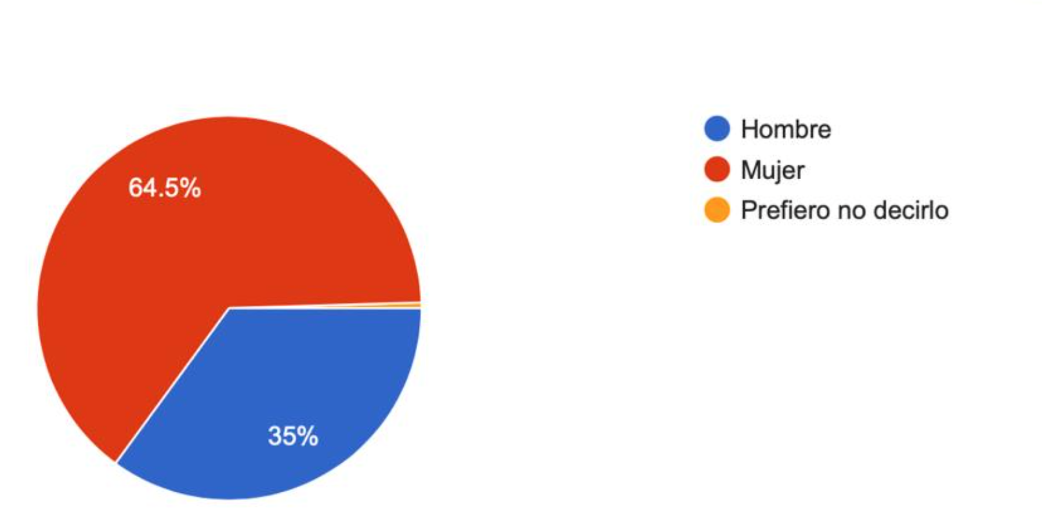
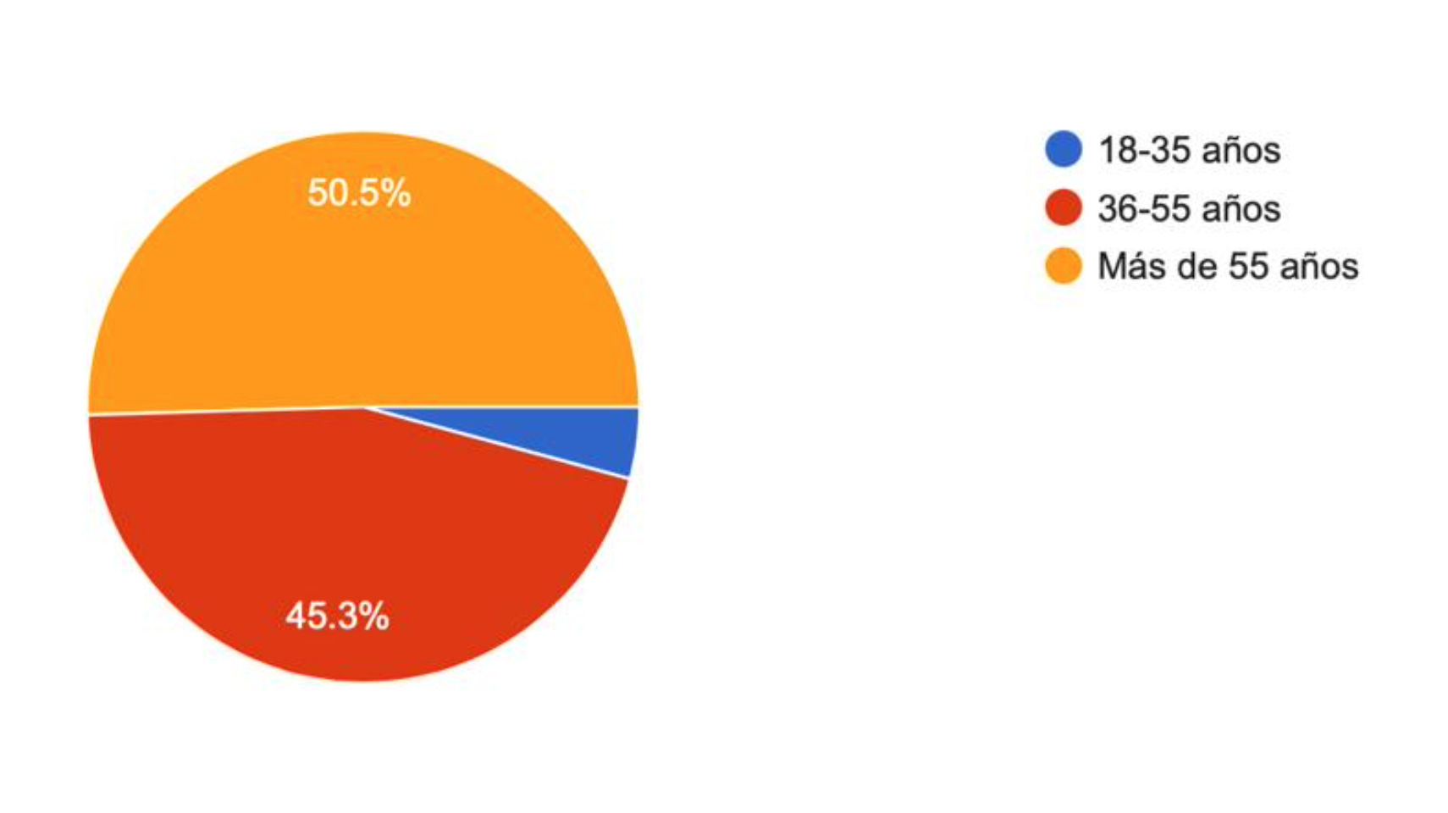
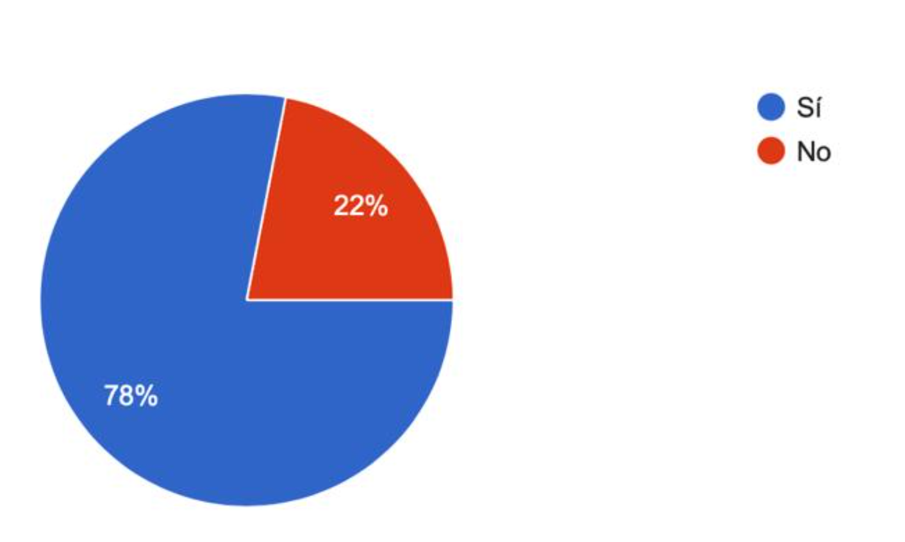
Perfil—de—la—muestra—
Una muestra repartida en edades, mayoritariamente femenina y con un 78% de personas que se identifican como judíos/as.

Slide 6

El mundo post cese del fuego y liberación de los rehenes vivos

Slide 7
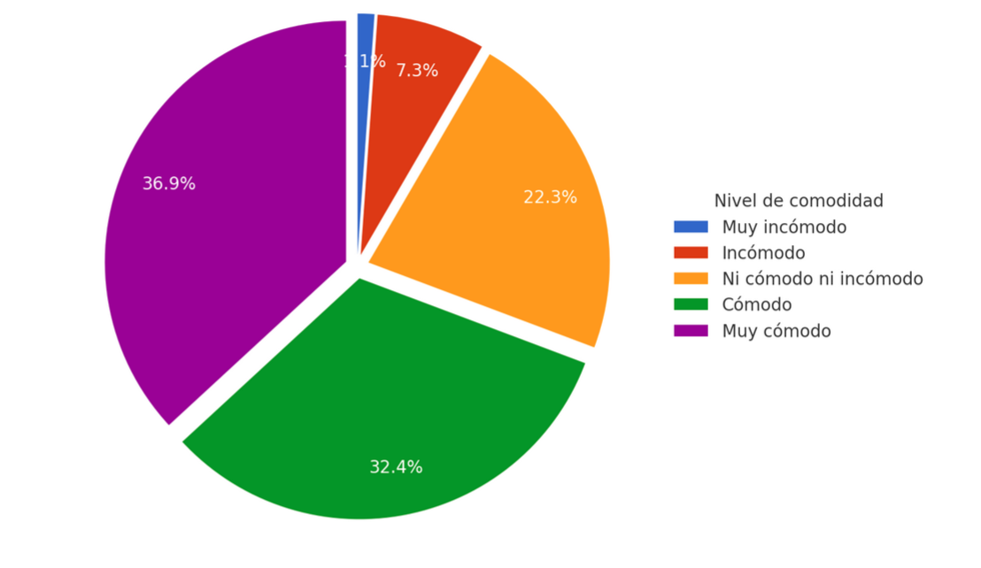
Experiencias Personales
Comodidad de los directivos en el entorno laboral y expresión de identidad judía
En promedio, el 69% de las personas se sienten cómodas en expresar su identidad judía en el entorno laboral, algo menos que el 85% de nuestra medición anterior. El 8,4% de los encuestados se siente incómodo o muy incómodo con expresar su identidad judía (+ las mujeres y los menores de 35 años) vs el 17% en nuestra medición anterior
% sensación de comodidad respecto a ser judío/a en el entorno laboral
Total individuos judíos Fuente: Pregunta “¿Qué tan cómodo te sentís con tu identidad judía y la capacidad de expresarla en tu entorno laboral?

Slide 8
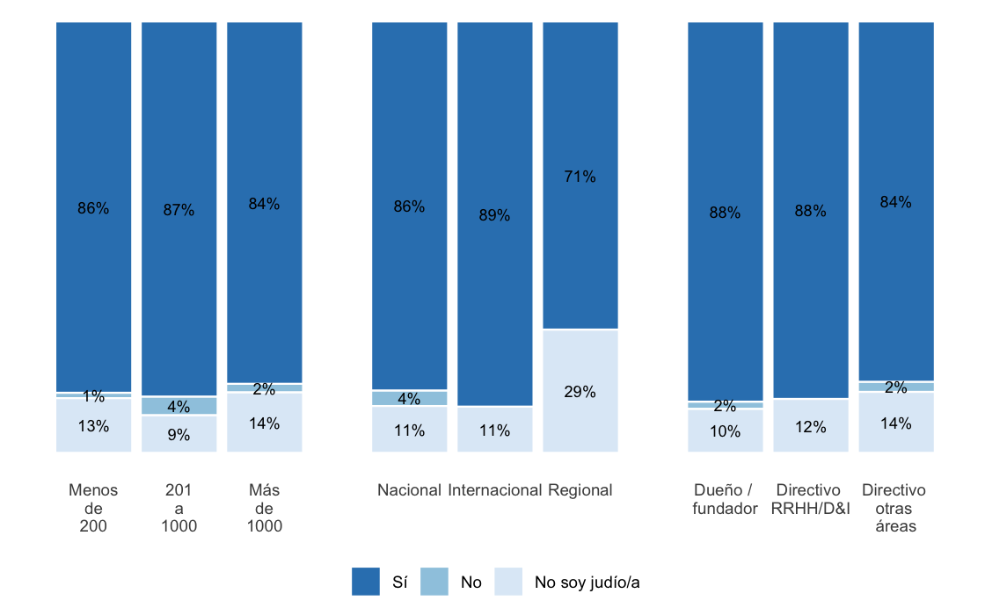
Experiencias Personales
Comodidad de los directivos en el entorno laboral y expresión de identidad judía
En promedio, el 85% de los directivos se sienten cómodos en expresar su identidad judía en el entorno laboral, más aún en empresas o bien chicas (menos de 200 empleados o bien grandes, + de 1000) e internacionales, posiblemente en línea con directivas gobales que impactan en la cultura organizacional. Directivos de RRHH y dueños, más cómodos que directivos de otras áreas.
% sensación de comodidad respecto a ser judío/a en el entorno laboral
Promedio | Total: 85% | Tamaño de Empresa: 83% | Tipo de Empresa: 82% | Rol en la Empresa: 87%
Oportunidad de trabajar en concientización e impacto en la cultura organizacional en empresas de rango medio (201 a 1000 empleados), donde si bien mayoritariamente se declara comodidad para expresar la identidad judía, quienes no se sienten cómodos duplican o cuadriplican lo que sucede en empresas o bien chicas (menos de 200 personas), o en empresas grandes de más de 1000).
Total directivos (168), muestra ponderada. Fuente: Pregunta “¿Te sentís cómodo en tu entorno laboral? ¿Podés expresar libremente tu identidad judía?”

Slide 9
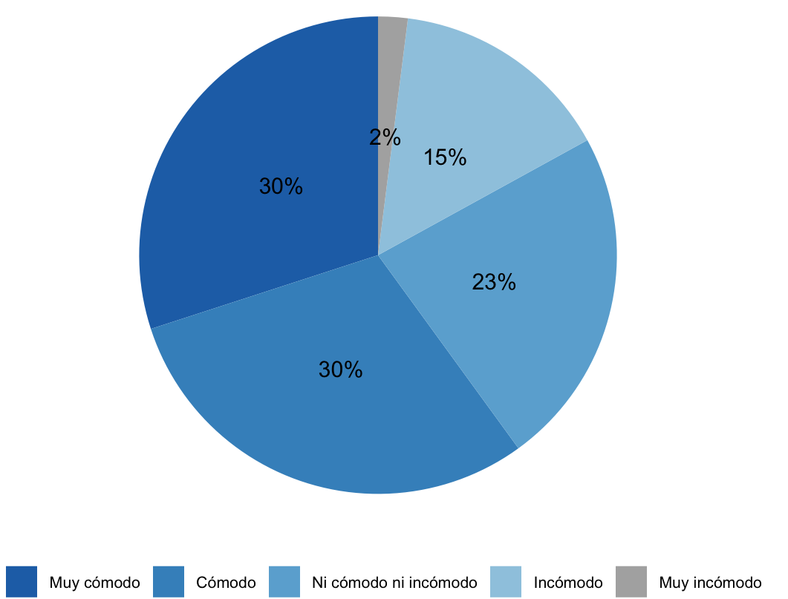
Experiencias Personales
Comodidad en el entorno laboral
El 17% de los individuos judíos reportaron sentirse de incómodos a muy incómodos de expresar su identidad judía en el entorno laboral
% nivel de comodidad acerca de la identidad judía en el entorno laboral
Total individuos judíos (62), muestra ponderada. Valores %. Fuente: Pregunta “¿Qué tan cómodo te sentís con tu identidad judía y la capacidad de expresarla en tu entorno laboral?”

Slide 10
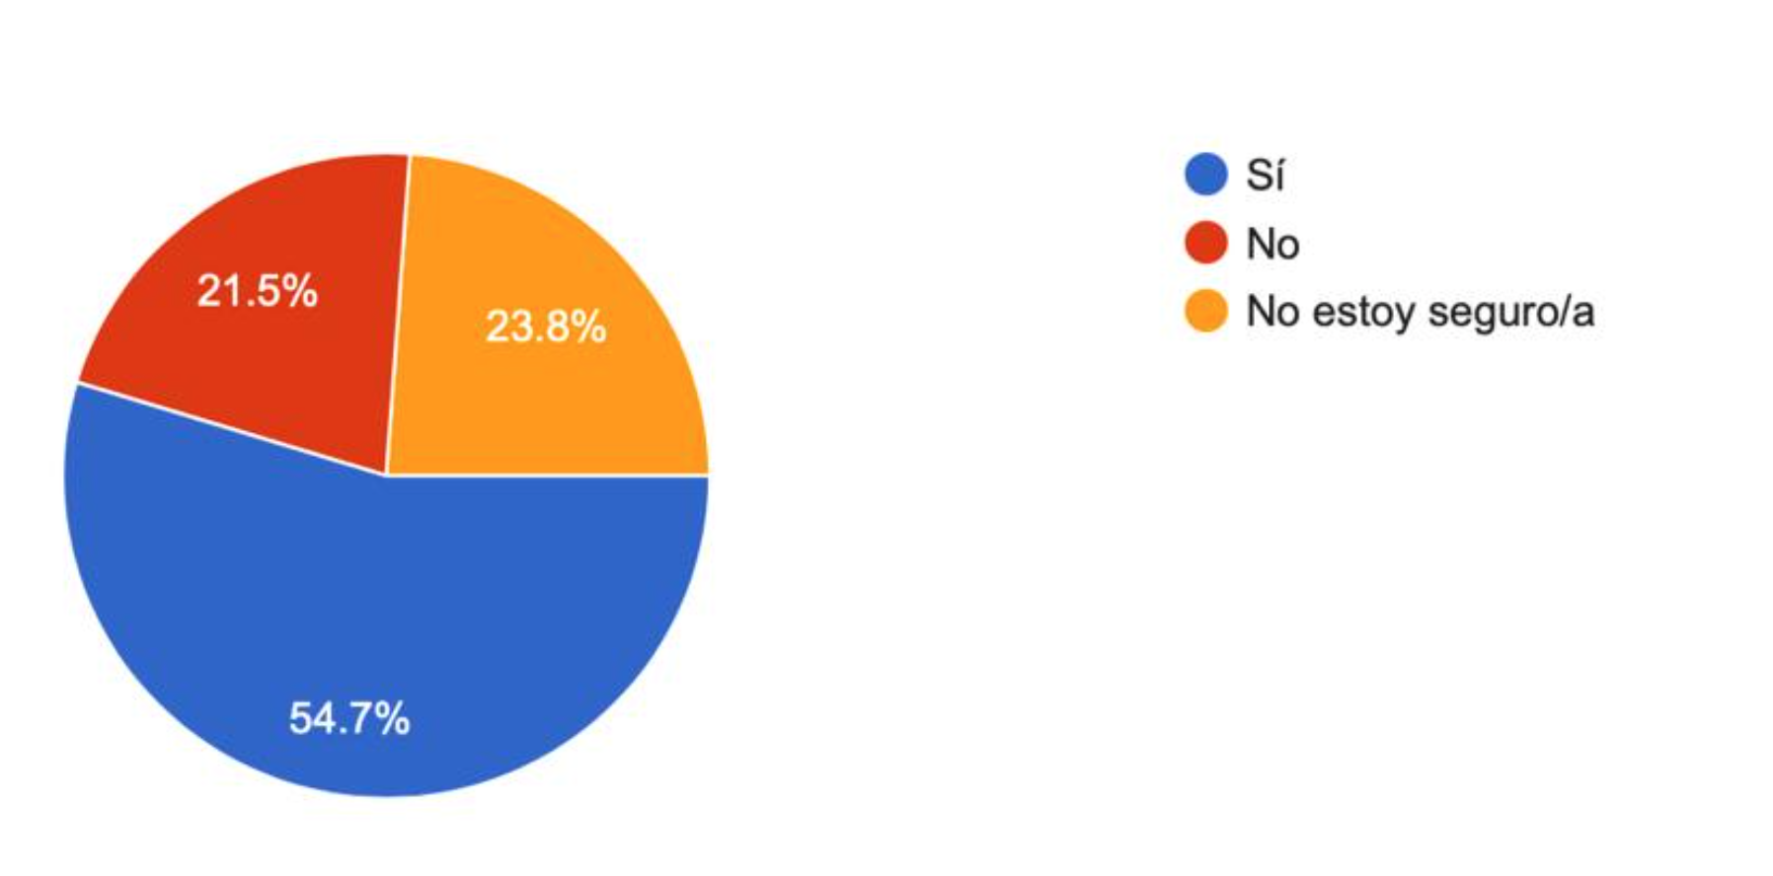
Percepción de antisemitismo global
Casi 6 de cada 10 personas perciben que hay más antisemitismo a nivel global, luego del cese de fuego y liberación de rehenes vivos
Lo creen más los sub 35 años (7 de cada 10) y las mujeres
Una leve mejora versus la medición anterior: casi 8 de cada 10 encuestados sentía que había crecido el antisemitismo en la Sociedad a nivel global.
Total individuos Fuente: Pregunta Desde la liberación de rehenes vivos y cese de fuego ¿sentis que ha crecido el antisemitismo en la Sociedad a nivel globtal?

Slide 11
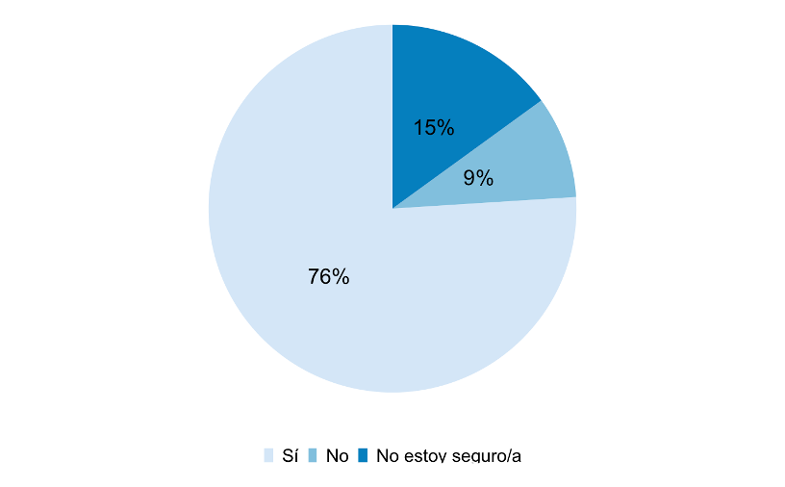
Opiniones Personales
Sobre el aumento del antisemitismo
Casi 8 de cada 10 encuestados siente que ha crecido el antisemitismo en la Sociedad.
% opiniones de individuos sobre en aumento del antisemitismo en la sociedad
Total individuos (83), muestra ponderada. Valores %. *Los porcentajes pueden no sumar exactamente 100% debido a los efectos de redondeo. Fuente: Pregunta “En los últimos meses, ¿sentís que ha crecido el antisemitismo en la sociedad?”

Slide 12

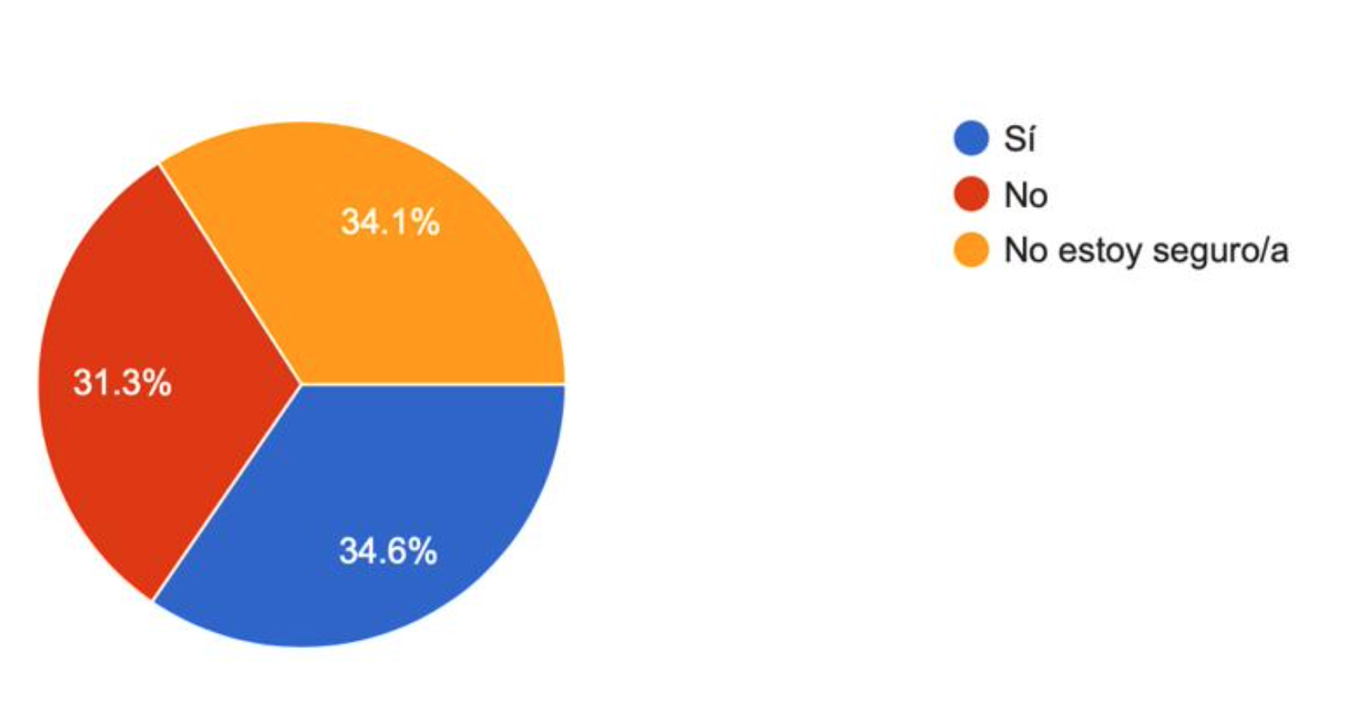
Percepción de antisemitismo en Argentina
Para Argentina, una opinión dividida en tercios: 35% cree que creció el antisemitismo en Argentina, 34% no está seguro, 31% cree que no creció
EN LA MEDICIÓN ANTERIOR: Casi 6 de cada 10 personas percibían que había más antisemitismo después del atentado del 7 de octubre de 2023.
Lo creen un poco más las mujeres (38%) y los menores de 35 años (45%)
Total individuos Fuente: Pregunta Desde la liberación de rehenes vivos y cese de fuego ¿sentis que ha crecido el antisemitismo en la Sociedad argentina?

Slide 13
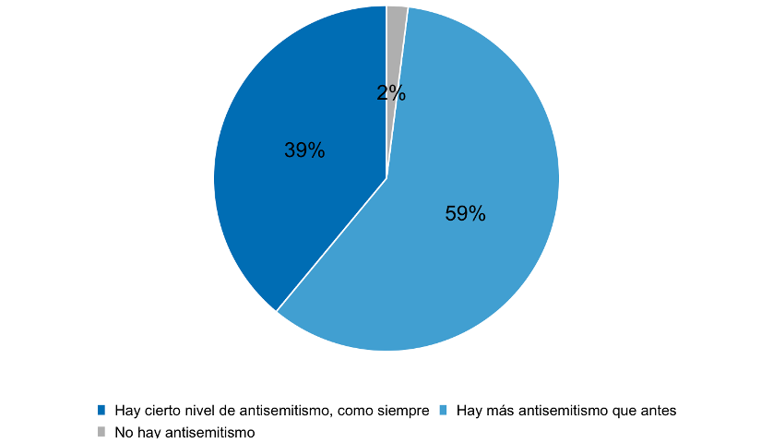
Experiencias Personales
Nivel de antisemitismo post 7/10/23
Casi 6 de cada 10 personas perciben que hay más antisemitismo después del atentado del 7 de octubre de 2023.
% de nivel de antisemitismo percibido, después del atentado del 7 de octubre de 2023
Se registra una fuerte presencia del antisemitismo.
El promedio de los que dicen que hay "Cierto nivel, como siempre" y "Más que antes" es del 98%.
Total individuos (83), muestra ponderada. Valores %. *Los porcentajes pueden no sumar exactamente 100% debido a los efectos de redondeo. Fuente: Pregunta “¿Cómo percibís el nivel de antisemitismo en nuestra sociedad desde el atentado 7 de octubre?”

Slide 14
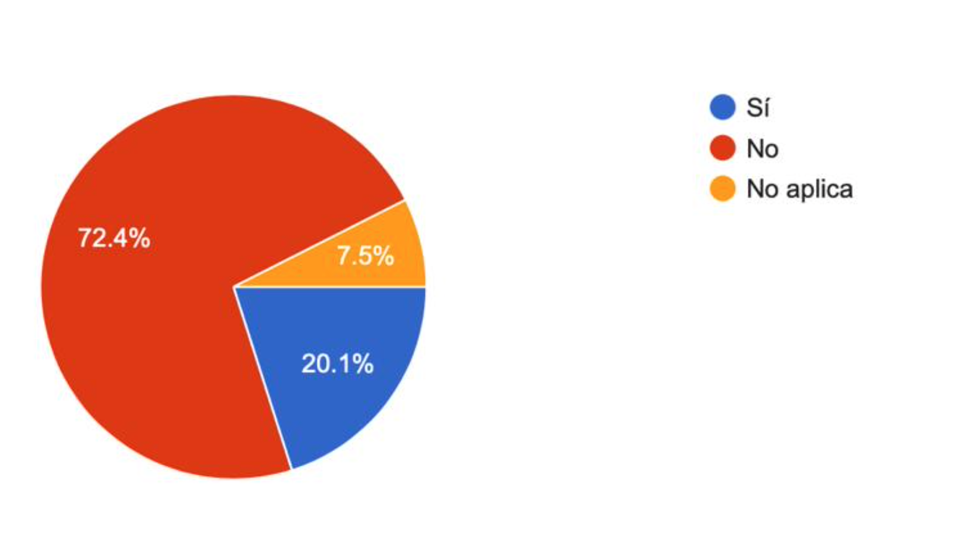
Experiencias Personales
Episodios de antisemitismo en el entorno laboral y personal
En línea con una menor percepción de antisemitismo a nivel local, 2 de cada 10 declara haber vivido un episodio de antisemitismo en el ámbito personal o laboral (vs 4 de cada 10 en la medición anterior)
% individuos que vivieron episodios de antisemitismo en el entorno laboral y/o personal
Lo vivieron un poco más los + 55 (25%) y los hombres (21,3%)
Total individuos. Fuente: Pregunta “¿Has vivido algún episodio de antisemitismo (comentarios o actos agresivos, hostigamiento, agresión, discriminación) en tu ámbito profesional y/o personal en los últimos meses?”

Slide 15
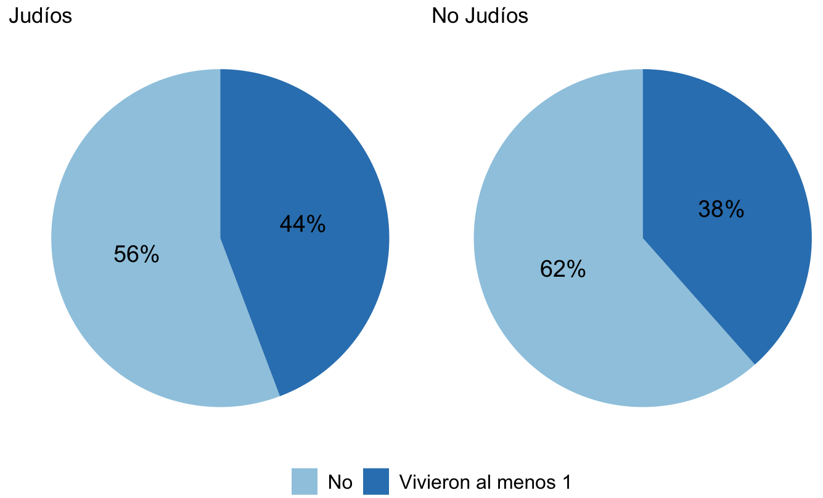
Experiencias Personales
Episodios de antisemitismo en el entorno laboral y personal
El 44% de los judíos y el 38% de los no judíos reportaron haber vivido al menos un episodio de antisemitismo en el ámbito profesional o personal en los últimos meses. En el caso de los no judíos, asumimos que presenciaron / estuvieron cerca de algún episodio en este sentido
% individuos que vivieron episodios de antisemitismo en el entorno laboral y/o personal
Total individuos (83), muestra ponderada. Valores %. Fuente: Pregunta “¿Has vivido algún episodio de antisemitismo (comentarios o actos agresivos, hostigamiento, agresión, discriminación) en tu ámbito profesional y/o personal en los últimos meses?”

Slide 16
Principales hallazgos
INDIVIDUOS
EXPRESIÓN DE LA IDENTIDAD JUDÍA EN EL ÁMBITO LABORAL: El 8,4%de los individuos judíos reportaron en promedio sentirse de incómodos a muy incómodos de expresar su identidad judía en el entorno laboral, casi la mitad que en nuestra medición anterior (17%). En línea con nuestra medición anterior, este sentimiento de incomodidad es más notable en las mujeres y en los sub 35 años.
PERCEPCIÓN SOBRE EL ESTADO DEL ANTISEMITISMO EN LA SOCIEDAD A NIVEL GLOBAL: En promedio, casi 6 de cada 10 encuestados siente que ha crecido el antisemitismo en la Sociedad a nivel global. Lo creen más los sub 35 años (7 de cada 10) y las mujeres, que también son los más incómodos con la expresión de su identidad judía en el ámbito laboral. De todas formas, es una leve mejora versus la medición anterior donde casi 8 de cada 10 encuestados sentía que había crecido el antisemitismo en la Sociedad a nivel global.
PERCEPCIÓN SOBRE EL ESTADO DEL ANTISEMITISMO EN LA SOCIEDAD ARGENTINA: A nivel local, una opinión dividida en tercios: 35% cree que creció el antisemitismo en Argentina, 34% no está seguro y 31% cree que no creció. Nuevamente, lo creen un poco más las mujeres (38%) y los menores de 35 años (45%). En nuestra Medición casi 6 de cada 10 personas percibían que había más antisemitismo después del atentado del 7 de octubre de 2023.Como tendencia, Argentina, con menos antisemitismo que a nivel global.

Slide 17
Principales hallazgos
INDIVIDUOS
EPISODIOS DE ANTISEMITISMO EN LOS ÚLTIMOS MESES: En línea con una menor percepción de antisemitismo a nivel local, 2 de cada 10 declara haber vivido un episodio de antisemitismo en el ámbito personal o laboral (vs 4 de cada 10 en la medición anterior). Lo vivieron un poco más los + 55 (25%) y los hombres (21,3%), que paradójicamente, creen en menor medida que las mujeres y los sub 35 que exista un incremento del antisemitismo a nivel global o en Argentina.

Slide 18

Conclusiones y recomendaciones

Slide 19
Expresión de la identidad judía: entre la apertura y la cautela
Aunque la mayoría se siente cómoda expresando su identidad judía en el entorno laboral, la identidad sigue siendo un marcador que se gestiona con cuidado, especialmente entre los grupos que, en otros planos sociales, también muestran mayor exposición o vulnerabilidad. Esto sugiere que el avance hacia la naturalización plena de la identidad religiosa aún no es homogéneo, sino que depende del género, la edad y el contexto profesional.
Percepción de antisemitismo global: sensibilidad creciente en los más jóvenes y las mujeres
Mujeres y Jovenes, con más awareness sobre el tema. Esto configura un patrón de mayor sensibilidad y alerta entre las nuevas generaciones, posiblemente vinculada al consumo intensivo de redes y la exposición a discursos globales hostiles, aunque con un leve optimismo respecto de la ola previa.
En comparación con el plano global, Argentina aparece como un entorno percibido como menos hostil, lo que puede reflejar un contexto local de convivencia relativamente estable.

Slide 20
Experiencias directas de antisemitismo: la vivencia pesa más en los mayores
Solo 2 de cada 10 personas declara haber vivido un episodio de antisemitismo en los últimos meses. Mayores de 55 y hombres son quienes más lo reportan, aunque paradójicamente son los que menos perciben un crecimiento global del antisemitismo.
Finalmente, si bien el panorama general muestra una leve mejora en la percepción de antisemitismo y en la comodidad identitaria, persisten brechas intergeneracionales y de género.

